Slide 1
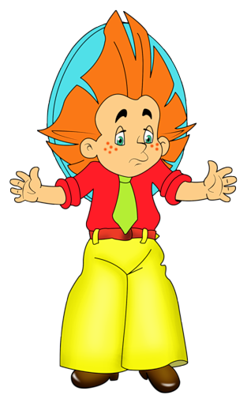
6 класс
Решение
уравнений

Slide 2
Раскройте скобки:
-7-a-b-c-d

Slide 3
Упростите выражение:

Slide 4
Какое равенство называют уравнением?
Уравнением называют равенство, содержащее букву, значение которой надо найти.

Slide 5
Что значит решить уравнение?
Найти все его корни или убедиться, что это уравнение не имеет ни одного корня.

Slide 6
Решите уравнение, применив сначала распределительное свойство умножения
4(x+5)=12
Решение:
4х +20=12
4x=12-20
4x=-8
x=-8:4
x=-2

Slide 7
Решите тоже уравнение по правилу отыскания компонентов.
4(x+5)=12
Решение:
х +5=12:4
x+5=3
x=3-5
x=-2

Slide 8
Что можно снять с каждой чаши, не нарушая равновесия?
х кг
х кг
х кг
х кг
х кг
х кг
х кг
5кг
1кг
Запишите, какое уравнение было первоначально и какое получилось?
5х = 2х + 6
5х -2х = 2х - 2х + 6
3х = 6
х = 2
http://karmanform.ucoz.ru/index/0-22
Notes:
Использованы два слайда из презентации Каратановой М.Н. , слайд №8 и №9 (http://karmanform.ucoz.ru/index/0-22 )

Slide 9
5х = 2х + 6
х кг
х кг
х кг
х кг
х кг
х кг
х кг
5кг
=
1кг
Перенесем 2х из правой части
в левую с противоположным знаком.
х кг
х кг
х кг
х кг
х кг
х кг
х кг
5кг
=
1кг
-
5х - 2х = 6
х = 2
http://karmanform.ucoz.ru/index/0-22
Notes:
Использованы два слайда из презентации Каратановой М.Н. , слайд №8 и №9 (http://karmanform.ucoz.ru/index/0-22 )

Slide 10
Давайте попробуем сформулировать основные способы решения уравнений:
Умножение и деление обоих частей уравнения на одно и тоже число, не равное нулю;
4(x+5)=12 |:4>0
2. Перенос членов уравнения из одной части в другую, изменяя при этом их знак на противоположный.
5x=2x+6
5x-2x=6

Slide 11
Уравнение вида
ax=b, где a≠0
называют
линейным уравнением с одним неизвестным

Slide 12
Решите уравнение:
3x - 19 = -6x -10
Решение:
3x 6x = -10 19
+
+
9x = 9
x = 1

Slide 13
Решите двумя способами
1 способ: С помощью основного свойства пропорции

Slide 14
Решите двумя способами
2 способ: С помощью умножения обеих частей уравнения на одно и тоже число

Slide 15
Длина отрезка АВ на 2 см больше, чем длина
отрезка CD. Если длину отрезка АВ увеличить
на 10 см, а длину отрезка СD увеличить в 3 раза,
то получатся равные результаты. Найдите
длину отрезка АВ
А
В
АВ> на 2 см СD
+ 10 cм
АВ=CD
С
D
увеличить в 3 раза

Slide 16
 | Было, см | Стало, см
АВ
CD
X +2
(X +2)+10
x
3x
А
В
АВ> на 2 см СD
+ 10 cм
АВ=CD
С
D
увеличить в 3 раза
AB=CD => (X +2)+10=3x

Slide 17
Cамостоятельная работа
Вариант 1
Вариант 2
a) 5(x-1)=10
a) 4(x-2)=12
x=3
x=5
б) 2x-8=4
б) 3x-6=12
x=6
x=6

Slide 18
Ответьте на вопросы:
Какое равенство называют уравнением?
Что значит решить уравнение?
Какие существуют основные способы решения уравнений?

Slide 19
1.Разобрать параграф 41.
2.Выучить правила.
3.Рассмотреть примеры в учебнике.
4.Выполнить № 1151, № 1153 и прислать на электронную почту или ватцап, вайбер по номеру 8-953-021-53-30

